Slide 1
Città di Capannori,
Una comunità 40 paesi.
Primo incontro 30 giugno 2015
La città Comunità

Slide 2
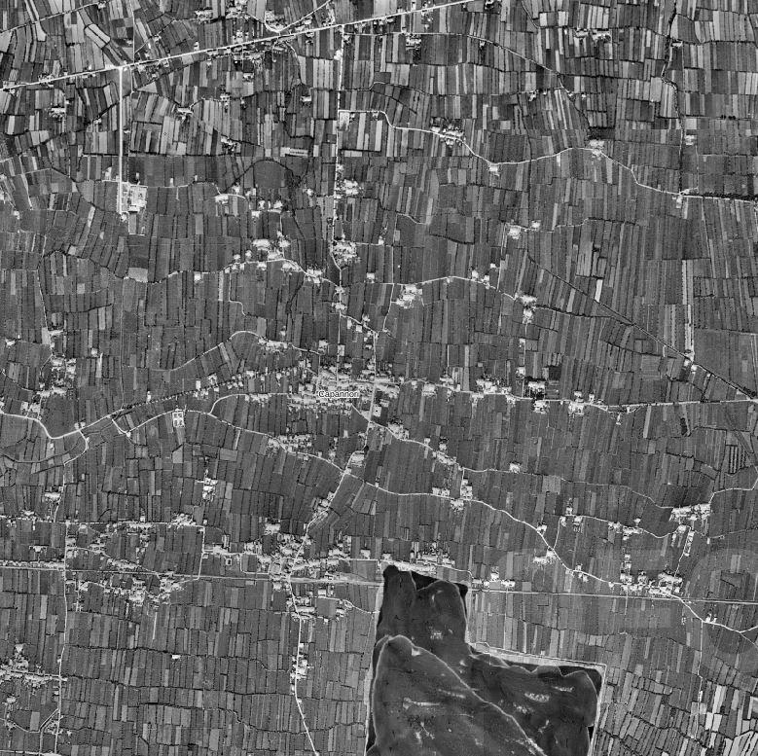
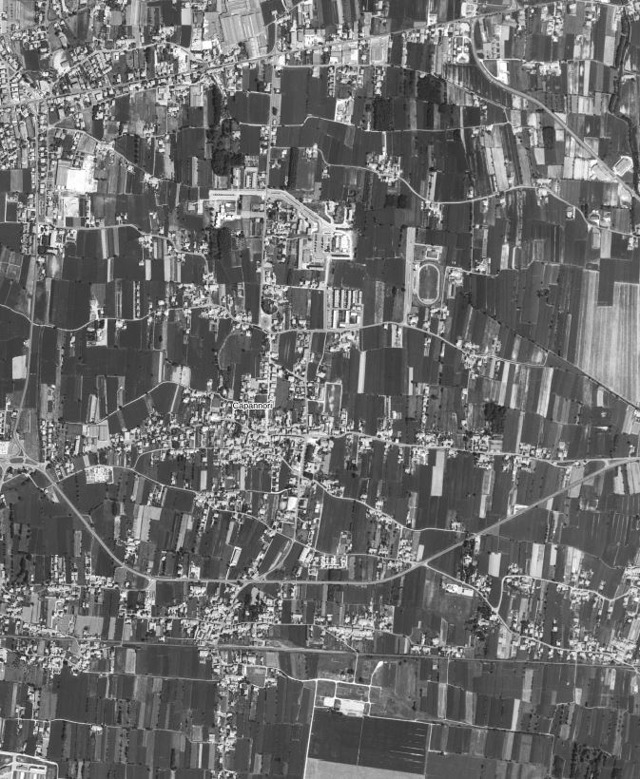
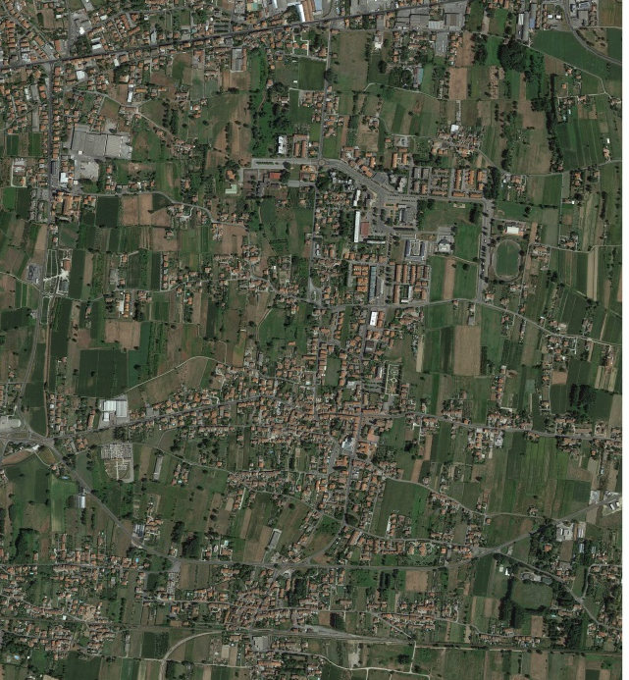
Evoluzione territoriale dal 1954 ad oggi
Immagine 1954
Immagine 1984
Immagine 2015

Slide 3
Immagine 1954

Slide 4
Ingrandimento 1954 - centro sud

Slide 5
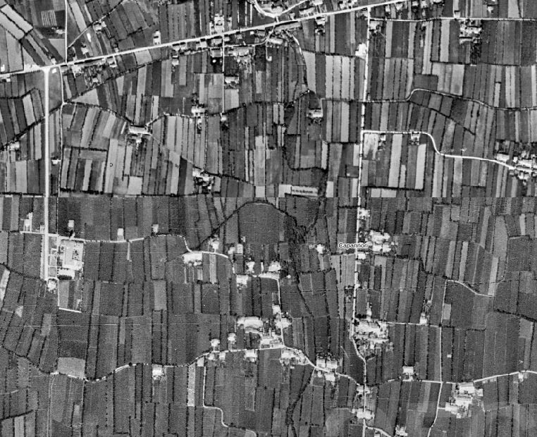
Ingrandimento 1954 - nord

Slide 6
immagine 1984

Slide 7
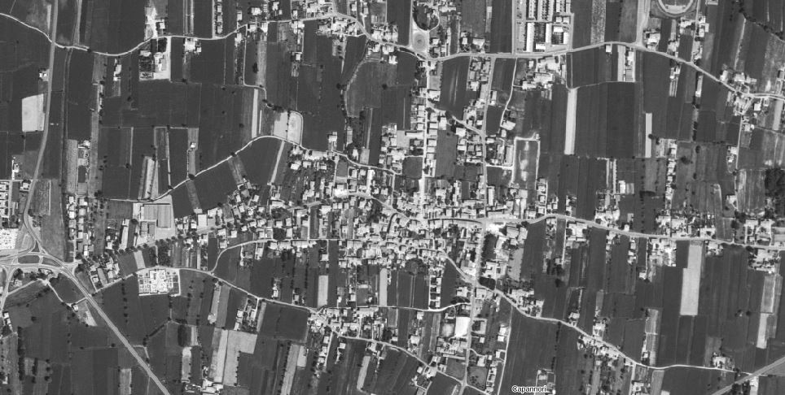
Ingrandimento 1984 - centro

Slide 8
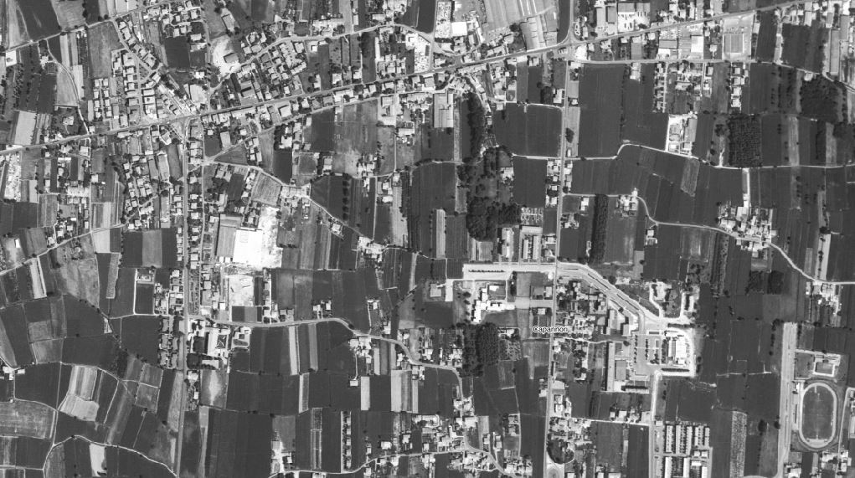
Ingrandimento 1984 - nord

Slide 9
Immagine 2015

Slide 10
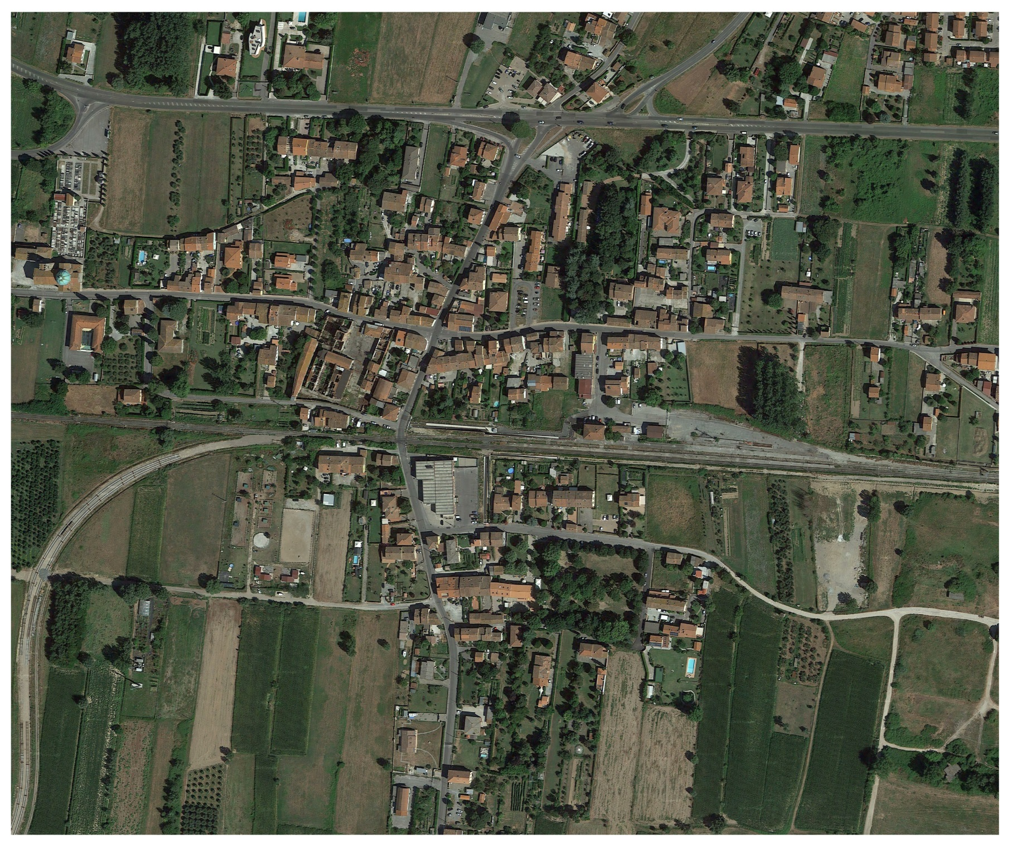
Ingrandimento 2015 - centro sud

Slide 11
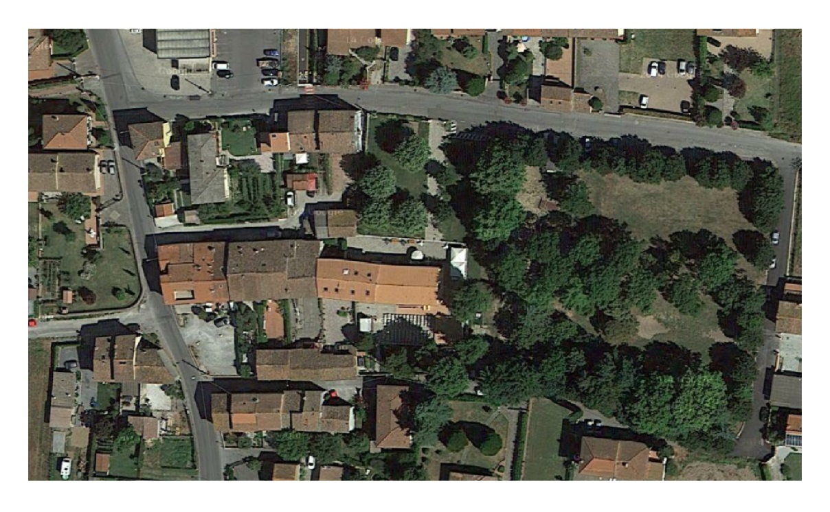
Ingrandimento 2013 - Artemisia

Slide 12
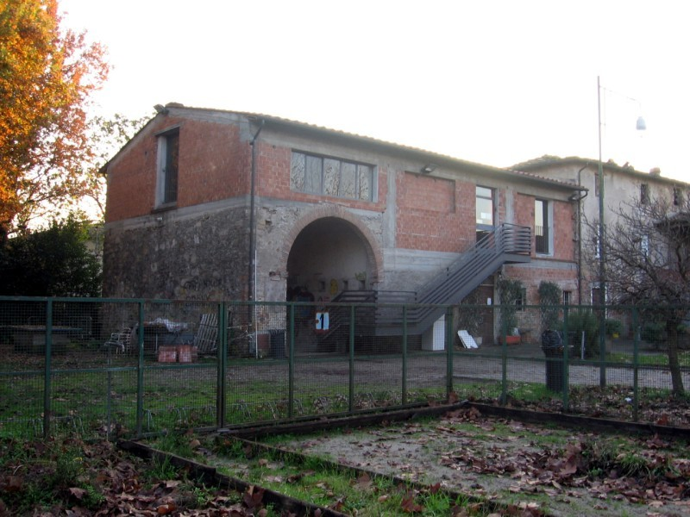

Slide 13
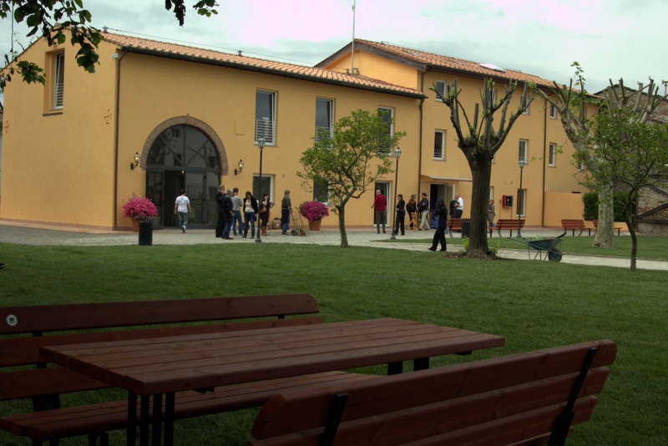

Slide 14
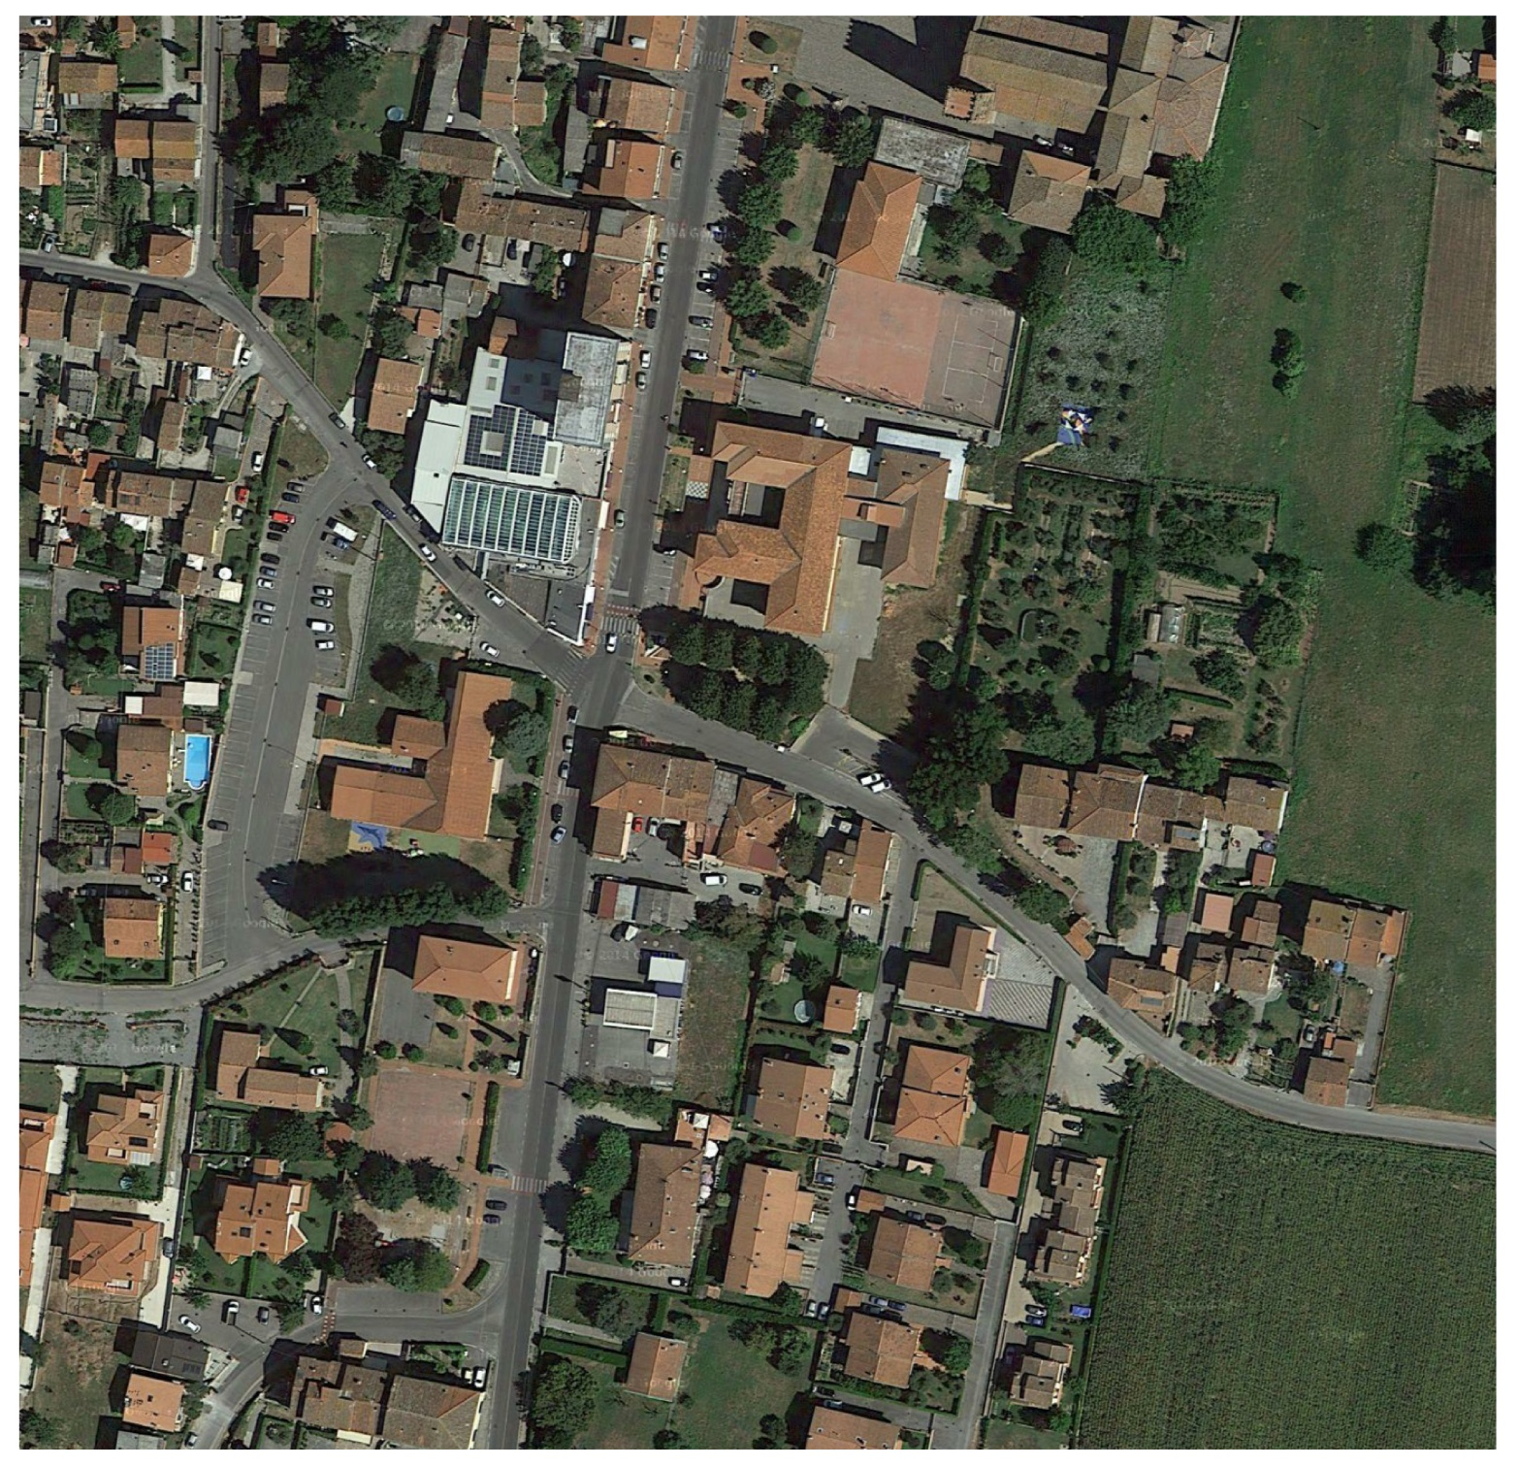
Ingrandimento 2013 - Athena e Artè

Slide 15
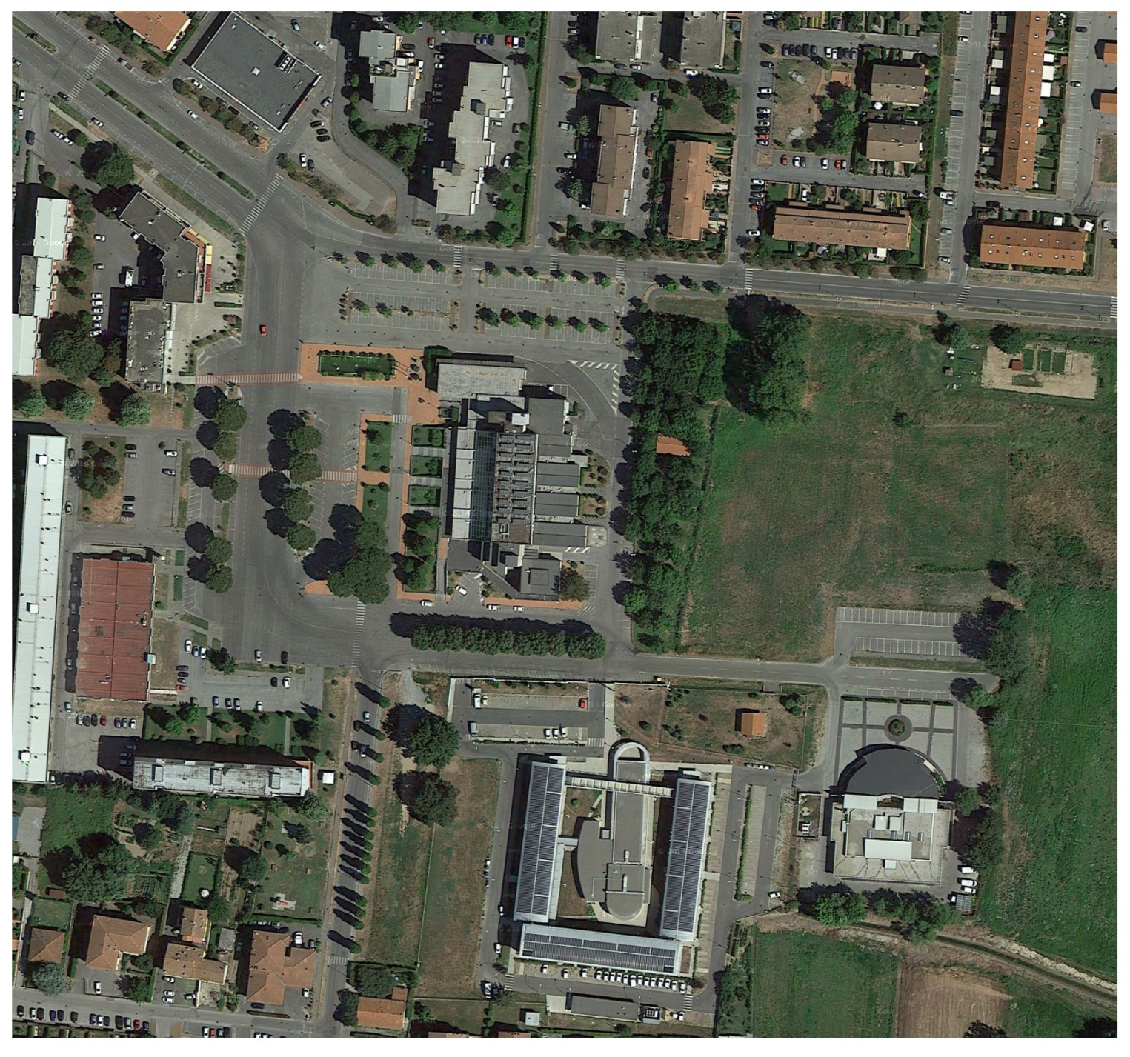
Ingrandimento 2013 - Palazzo Comunale

Slide 16
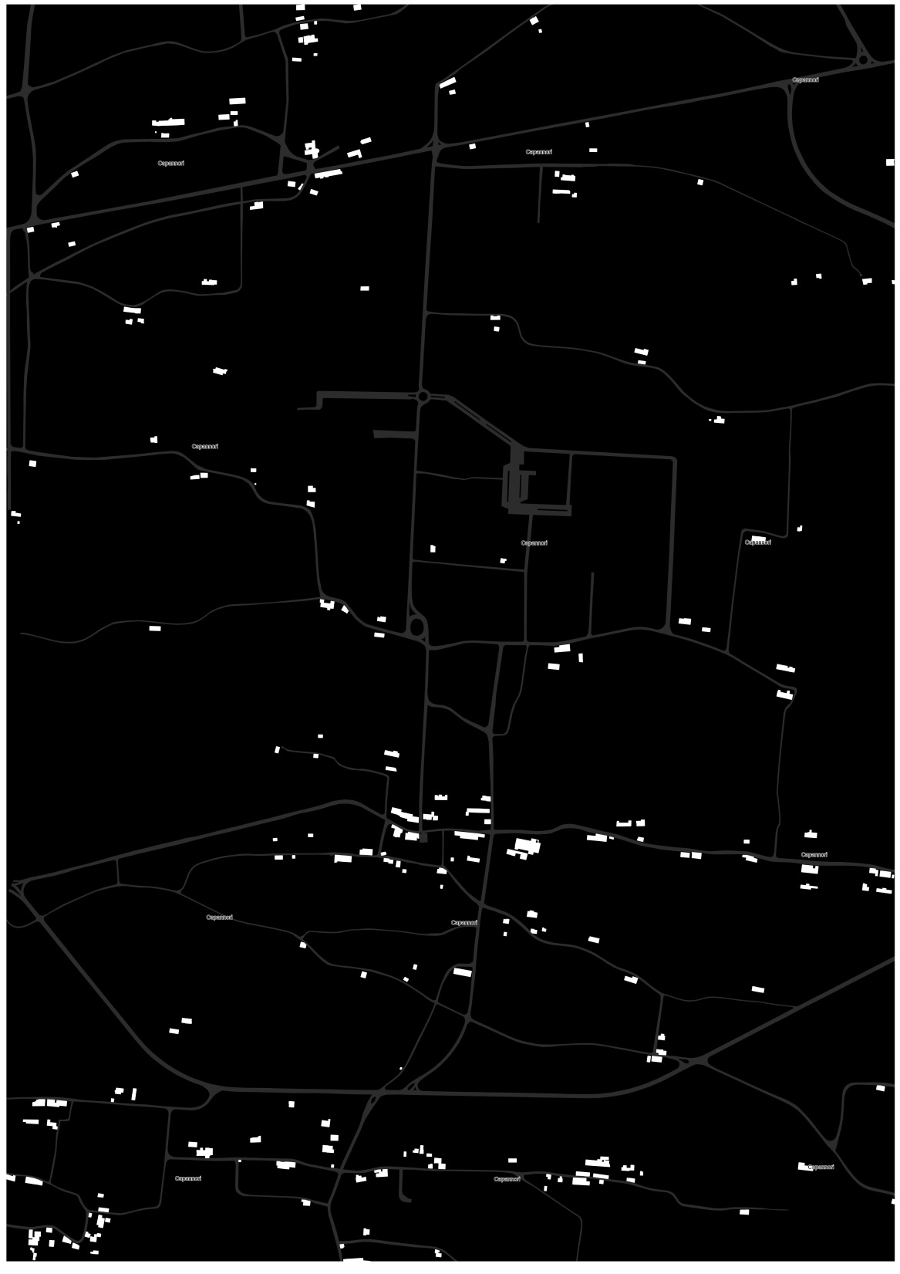
Edificato al 1850
Sedimi
Anno 1850

Slide 17
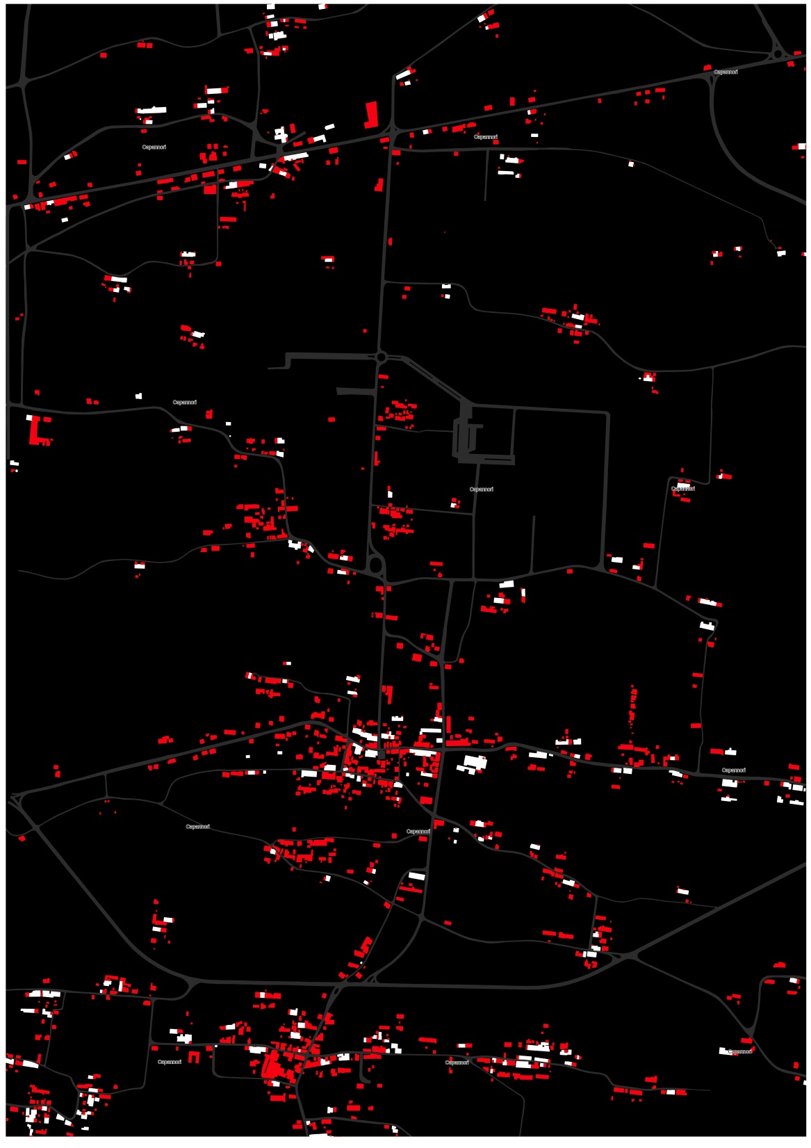
Sedimi
Anno 1954

Slide 18
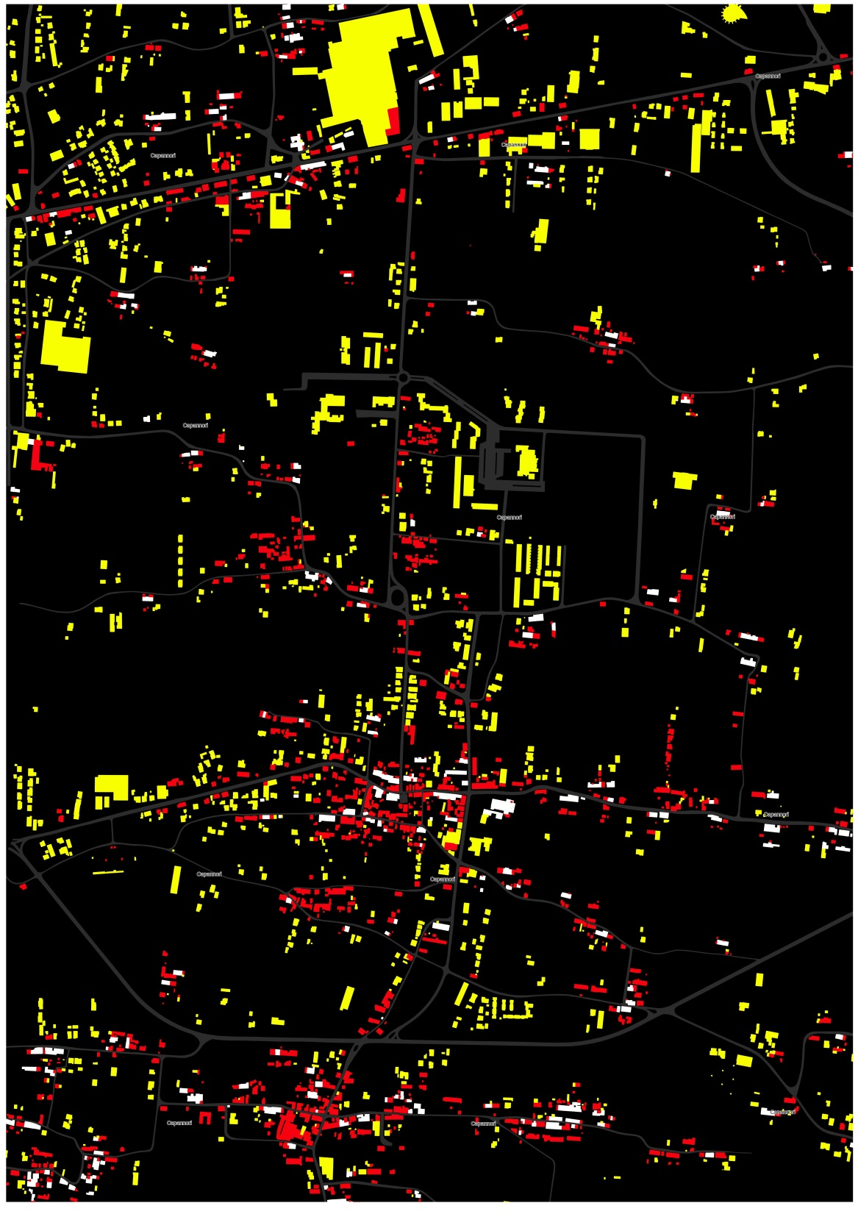
Sedimi
Anno 1984

Slide 19
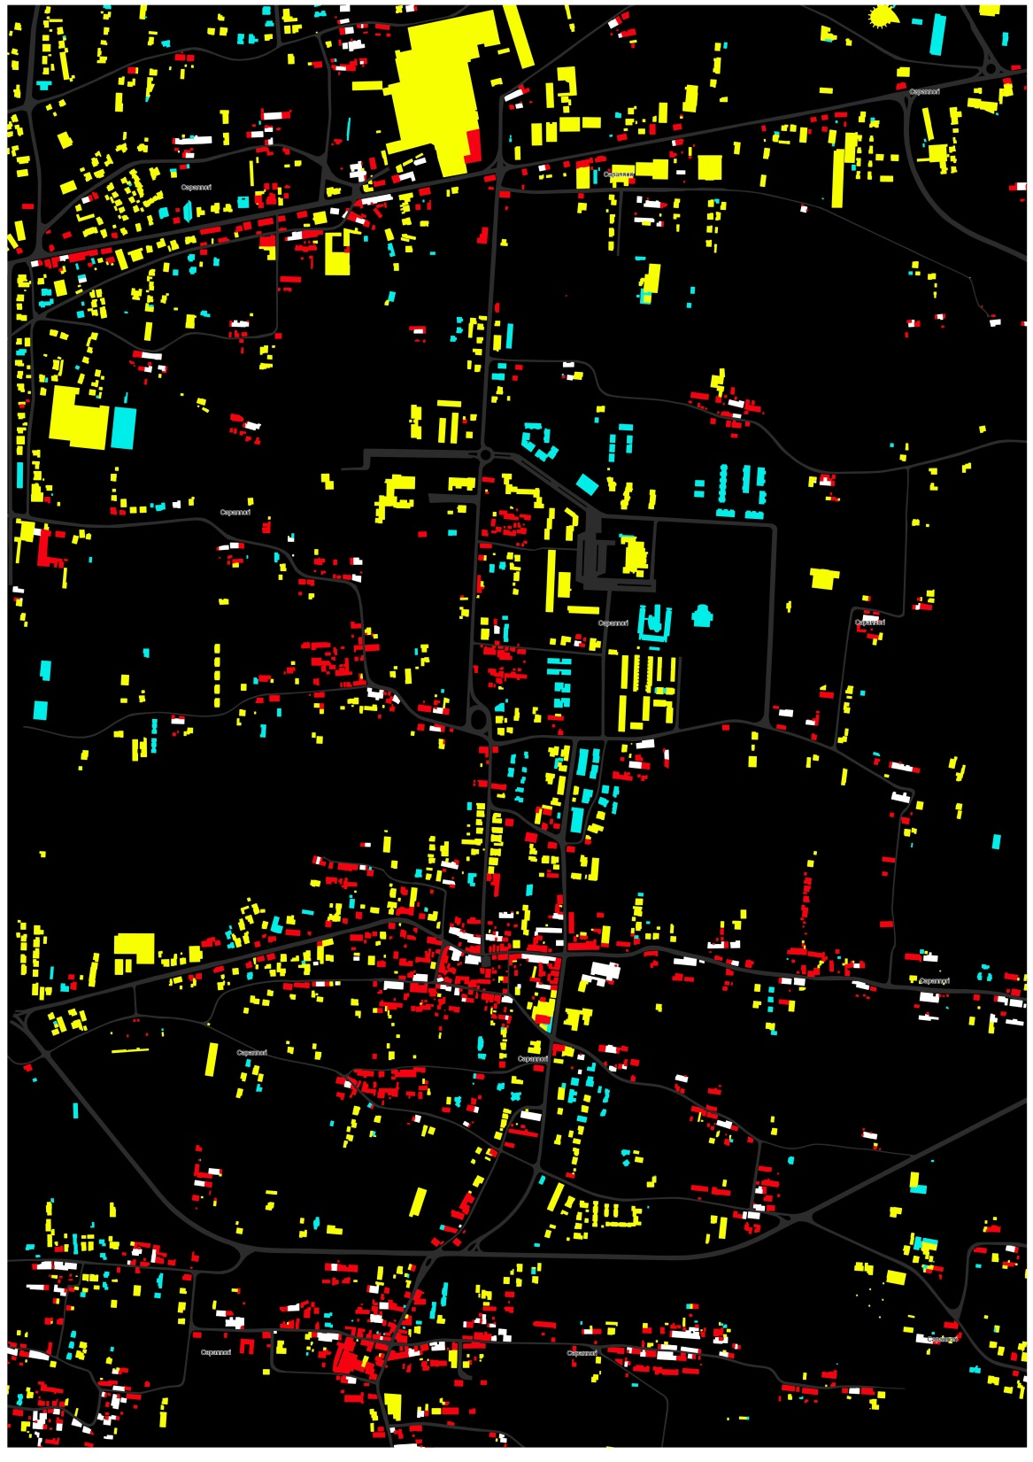
Sedimi
Anno 2015

Slide 20
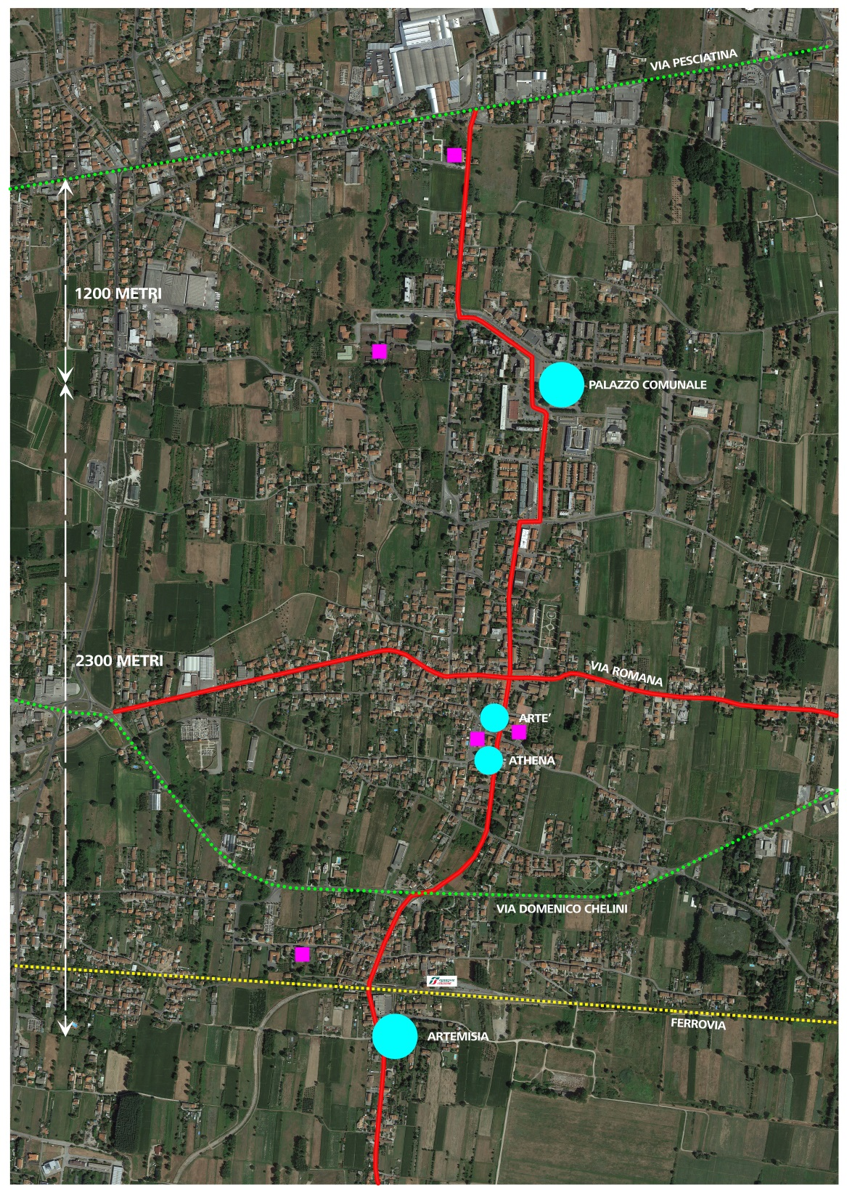

Slide 21
Città di Capannori,
Una comunità 40 paesi.
Secondo incontro 01 luglio 2015
La città a misura d’uomo

Slide 22
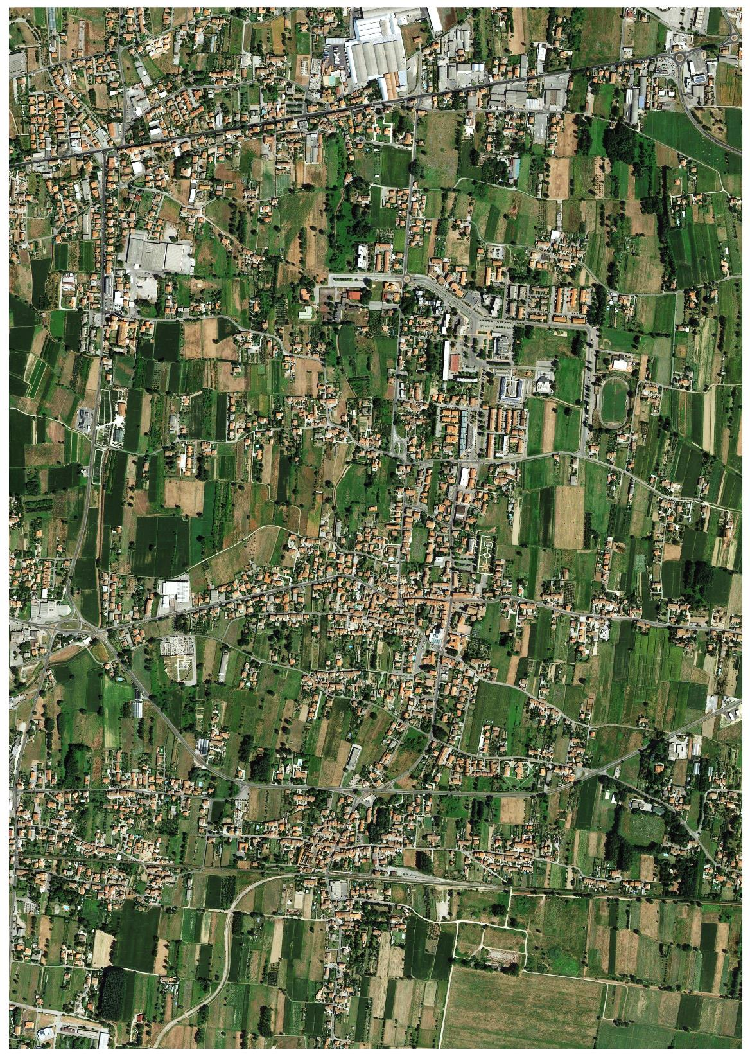

Slide 23
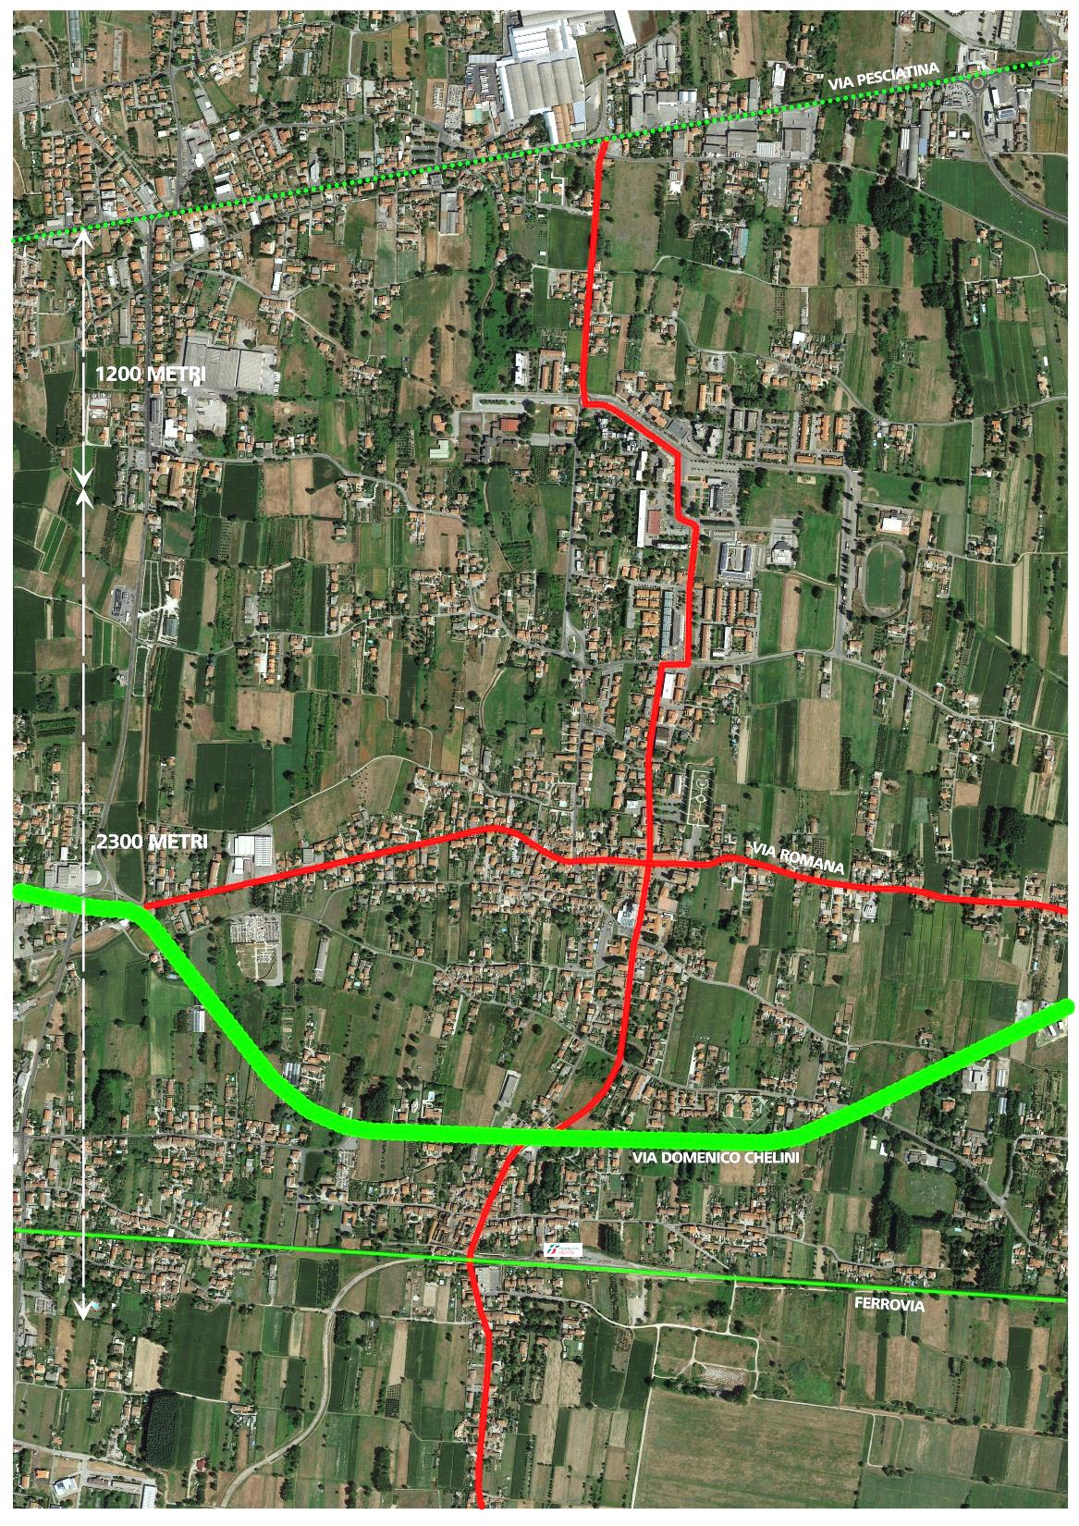

Slide 24
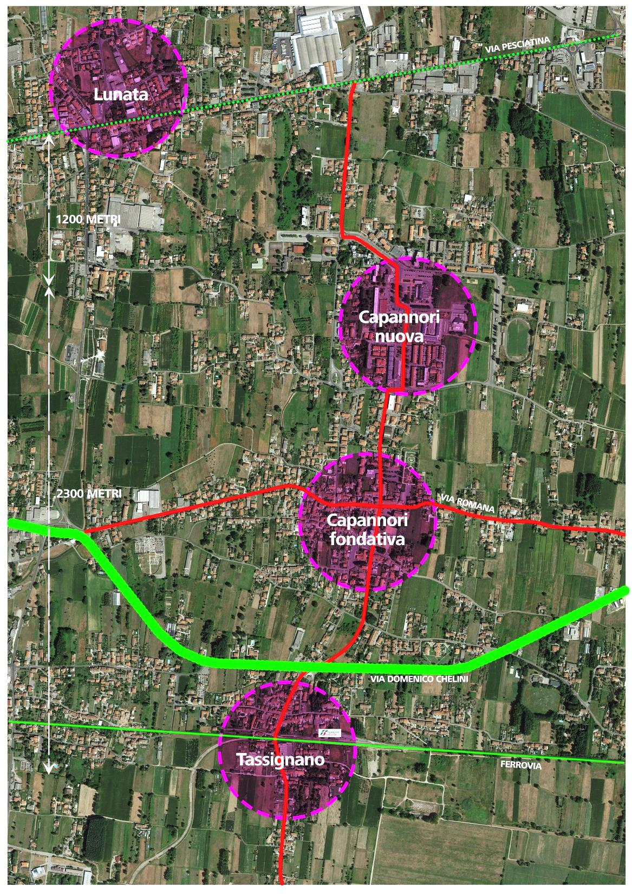

Slide 25
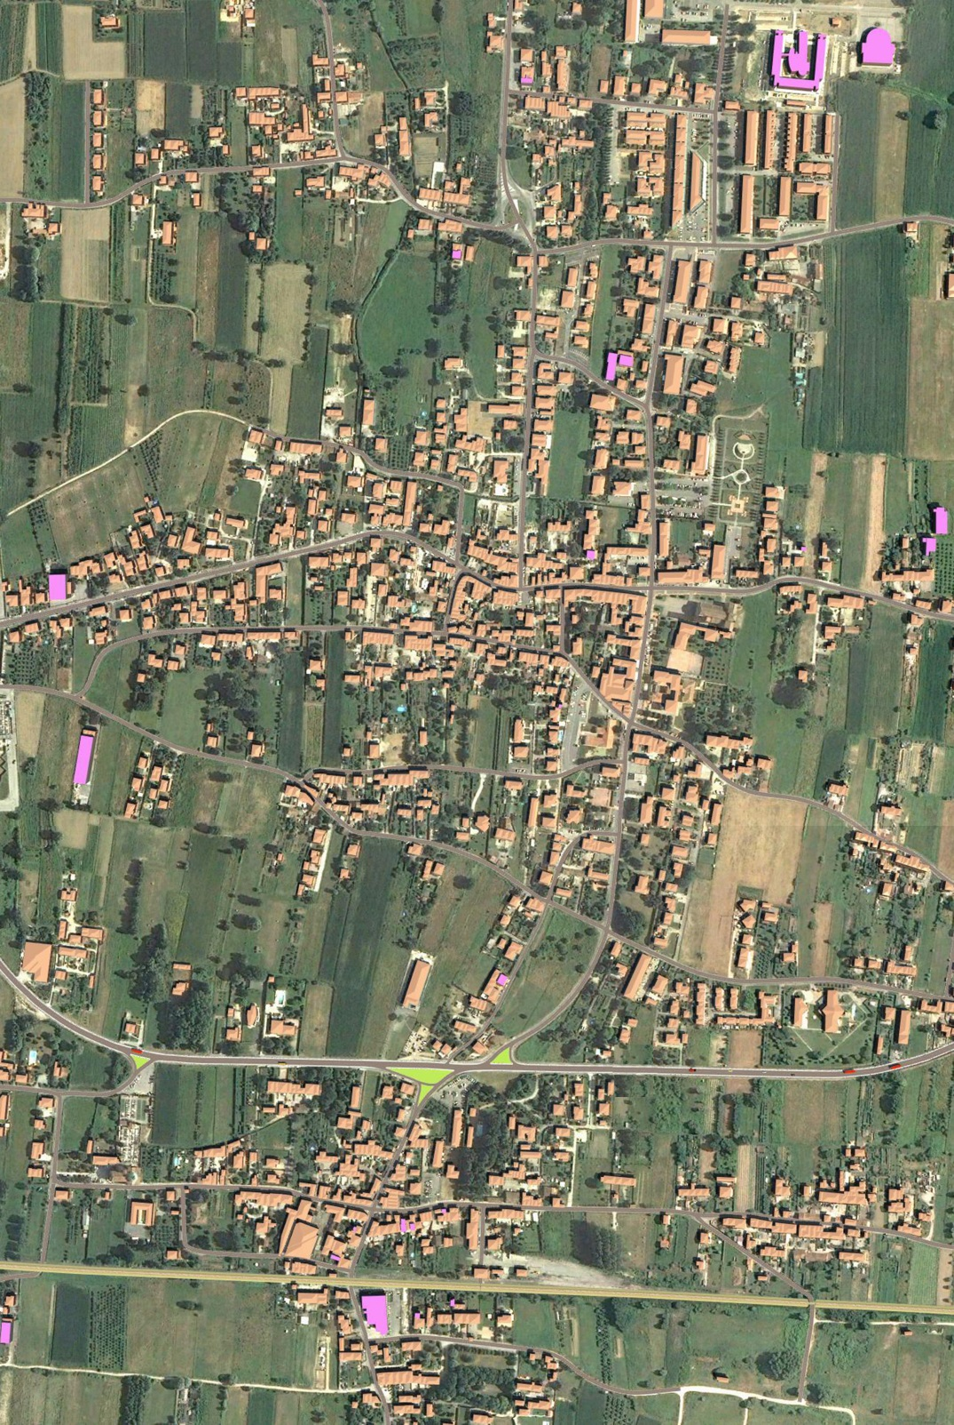
Tassignano

Slide 26
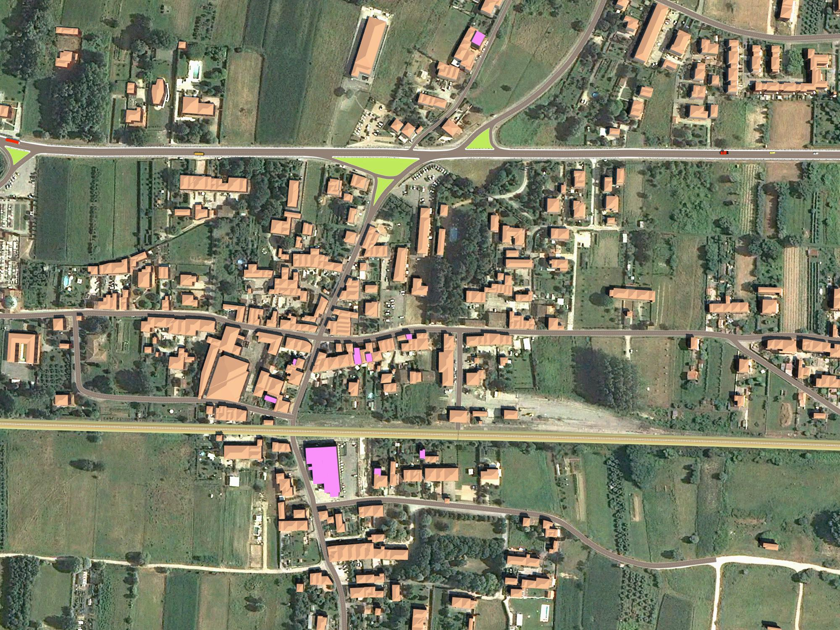

Slide 27
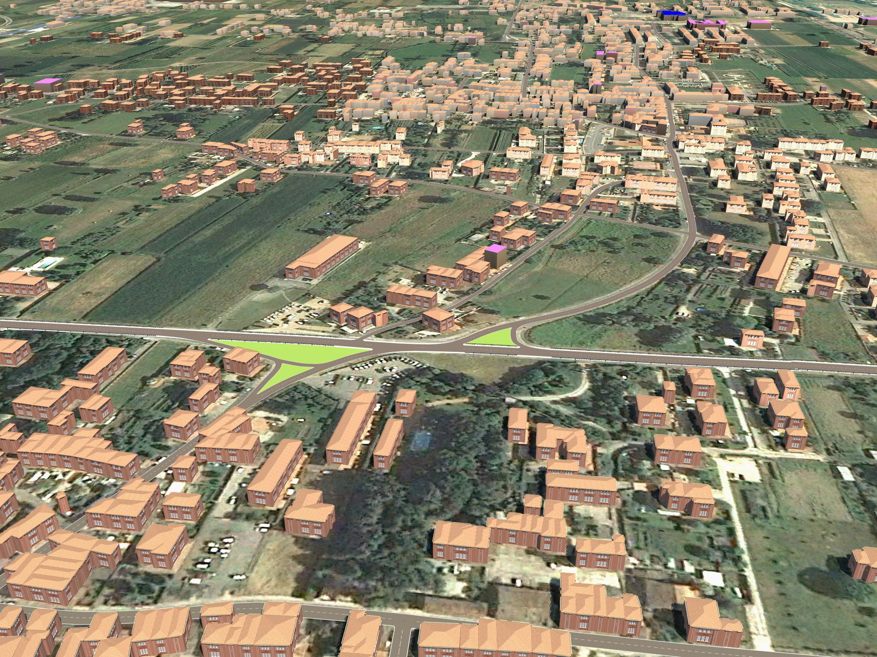

Slide 28
Capannori

Slide 29
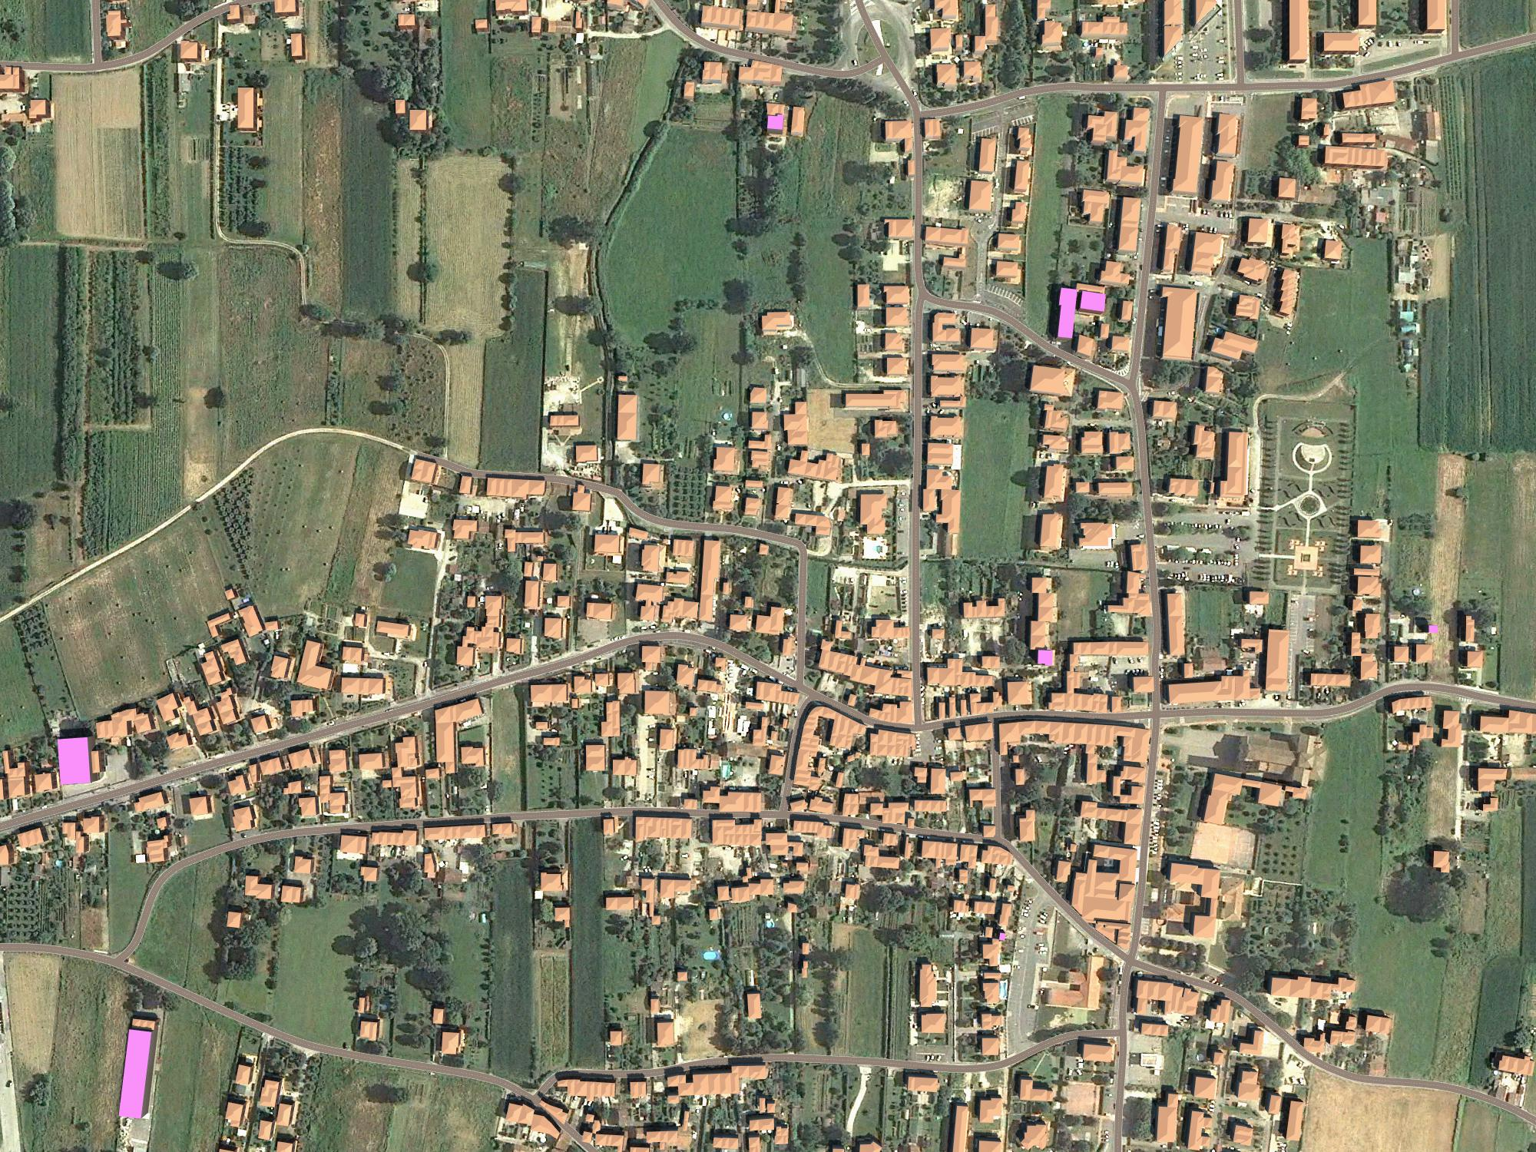

Slide 30
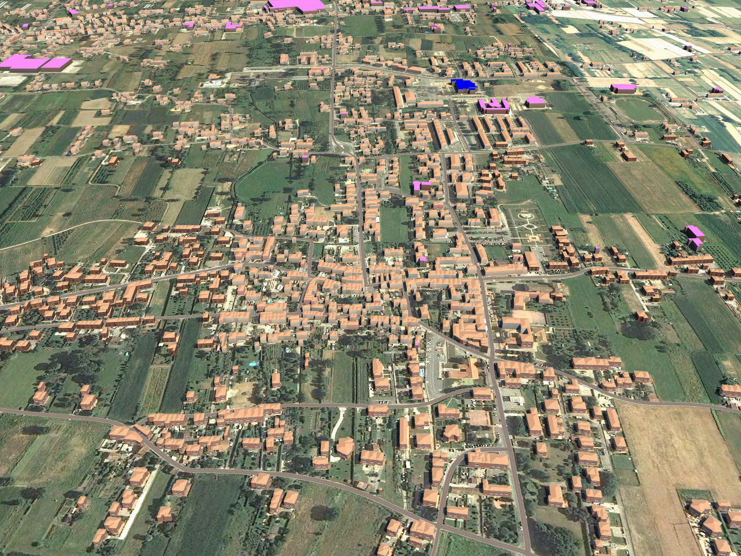

Slide 31
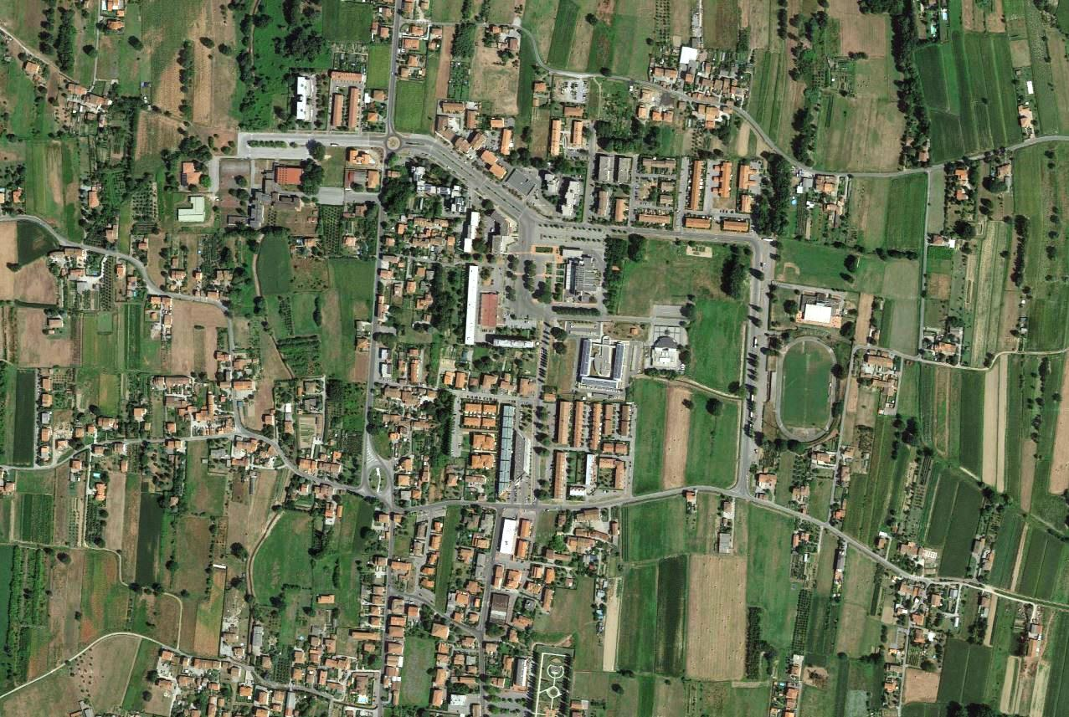

Slide 32
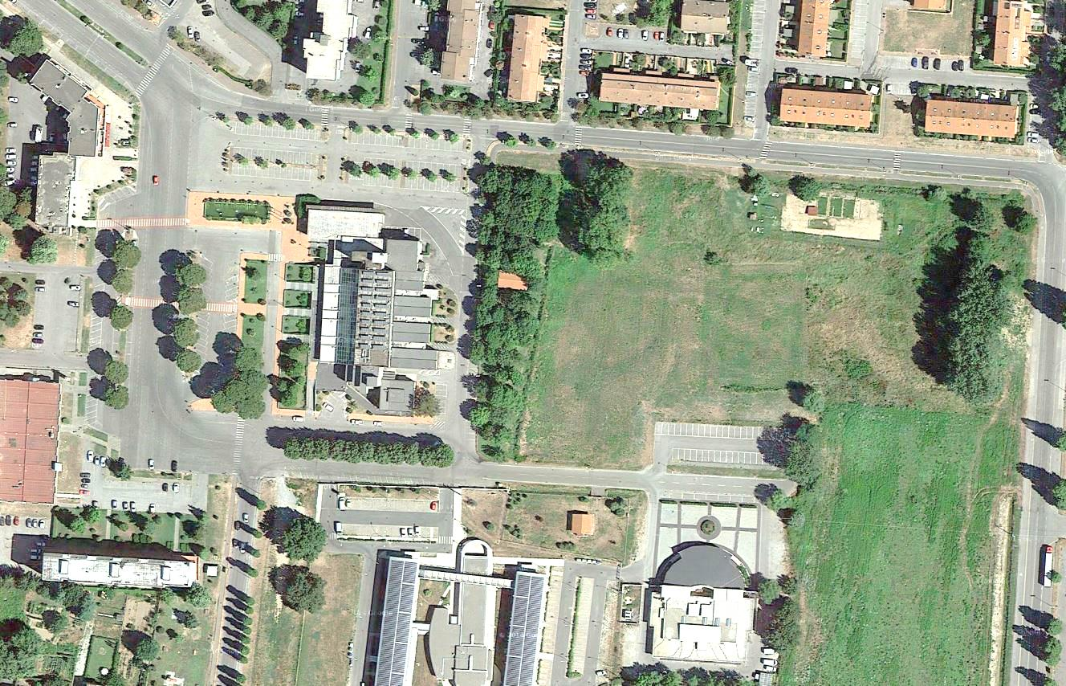

Slide 33
La città e lo spazio pubblico
La città è quel luogo dove camminando «un bambino può vedere qualche cosa che gli comunica ciò che lui vorrà fare da grande» (Kahn)
La città è quindi il posto dove ha luogo «l’incontro», dove gli uomini si riuniscono e «scoprono» il mondo degli altri.

Slide 34
La città e lo spazio pubblico

Slide 35
Città di Capannori,
Una comunità 40 paesi.
Terzo incontro 06 luglio 2015
La città del divertimento

Slide 36
La città e lo spazio pubblico
La Piazza
Per piazza in urbanistica si intende uno spazio pubblico racchiuso all'interno di un centro abitato, più largo delle strade che vi convergono, in maniera che si crei un spazio di raccolta. La piazza ricopre svariate funzionalità: può fungere da parcheggio per la sosta dei veicoli, da mercato per ospitare i venditori ambulanti; la piazza centrale il più delle volte coincide con il luogo dove si affacciano gli edifici principali sede del governo della città o quelli religiosi...

Slide 37
La città e lo spazio pubblico
La città è quel luogo dove camminando è possibile sperimentare due diverse dimensioni esistenziali:
L’Incontro
La Scelta
Esse sono le dimensioni esistenziali della città che permettono una partecipazione nel senso di prendere parte a un intero.
Attraverso l’incontro e la scelta ci si appropria del mondo. Appropriarsi di un mondo vuol dire abitare nel senso di conseguire un’identità individuale entro una comunità complessa e spesso contraddittoria.

Slide 38
La città e lo spazio pubblico
Comunità: è la condivisione malgrado le diversità
Identità: significa non soccombere all’uniformità
La città quindi pur rispettando lo spirito individuale di ognuno di noi, trasmette un senso comunitario di appartenenza. Quando ciò accade si entra in possesso di un luogo condiviso che fa esclamare «io sono …»

Slide 39
…quali le forme?
A questo punto sorge l’interrogativo:
Quale dovrebbe essere la forma dell’insediamento ed in particolare della città per permettere l’incontro e la scelta?
La città in ordine sparso non è una vera e propria città, al contrario la città deve circondare in modo serrato e solido.

Slide 40
…quali le forme?
Gli edifici che costituiscono l’insediamento devono generare degli interni urbani e devono perciò essere percepiti come tali. Insediare quindi non consiste nella semplice addizione di singoli edifici, ma nel rendersi conto spontaneamente di una forma di ordine superiore che possiamo chiamare spazio urbano.

Slide 41
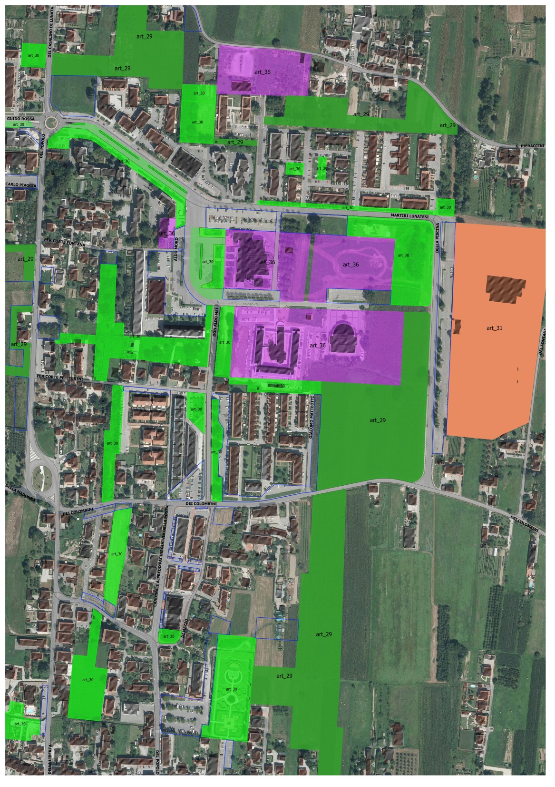

Slide 42
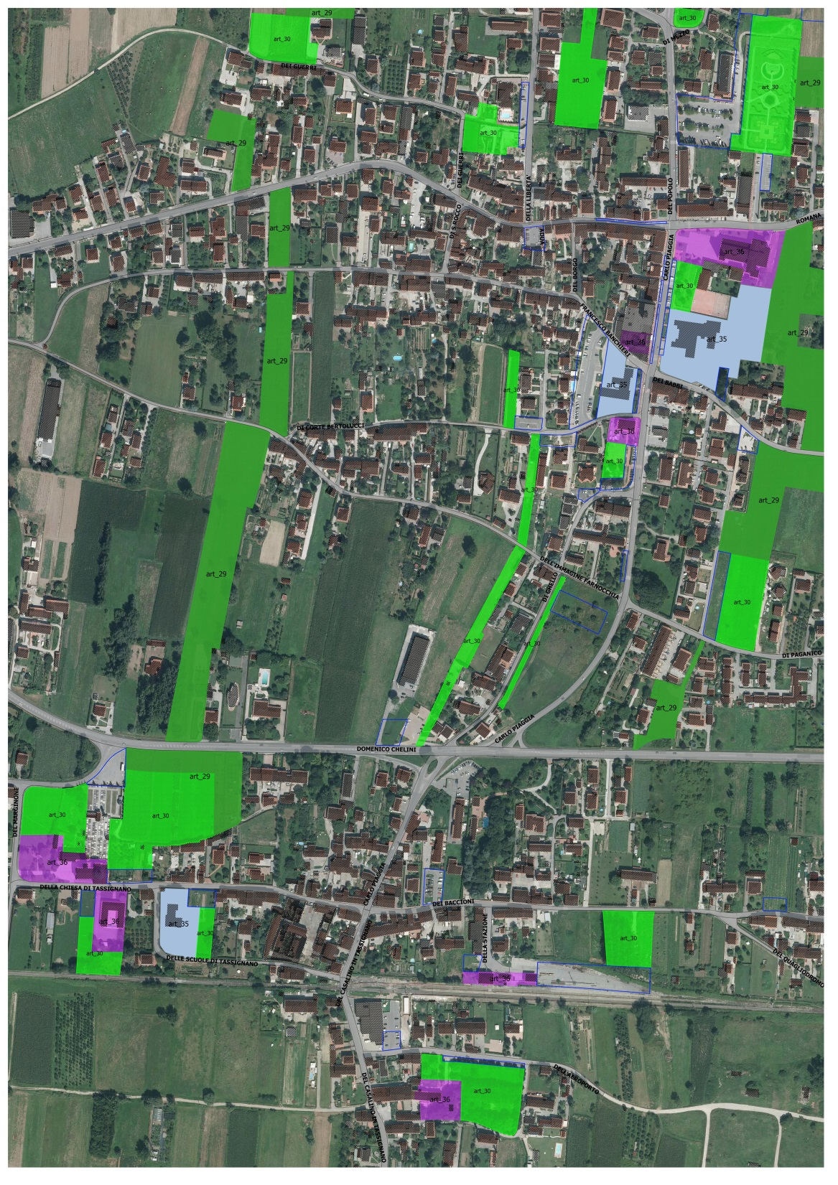

Slide 43
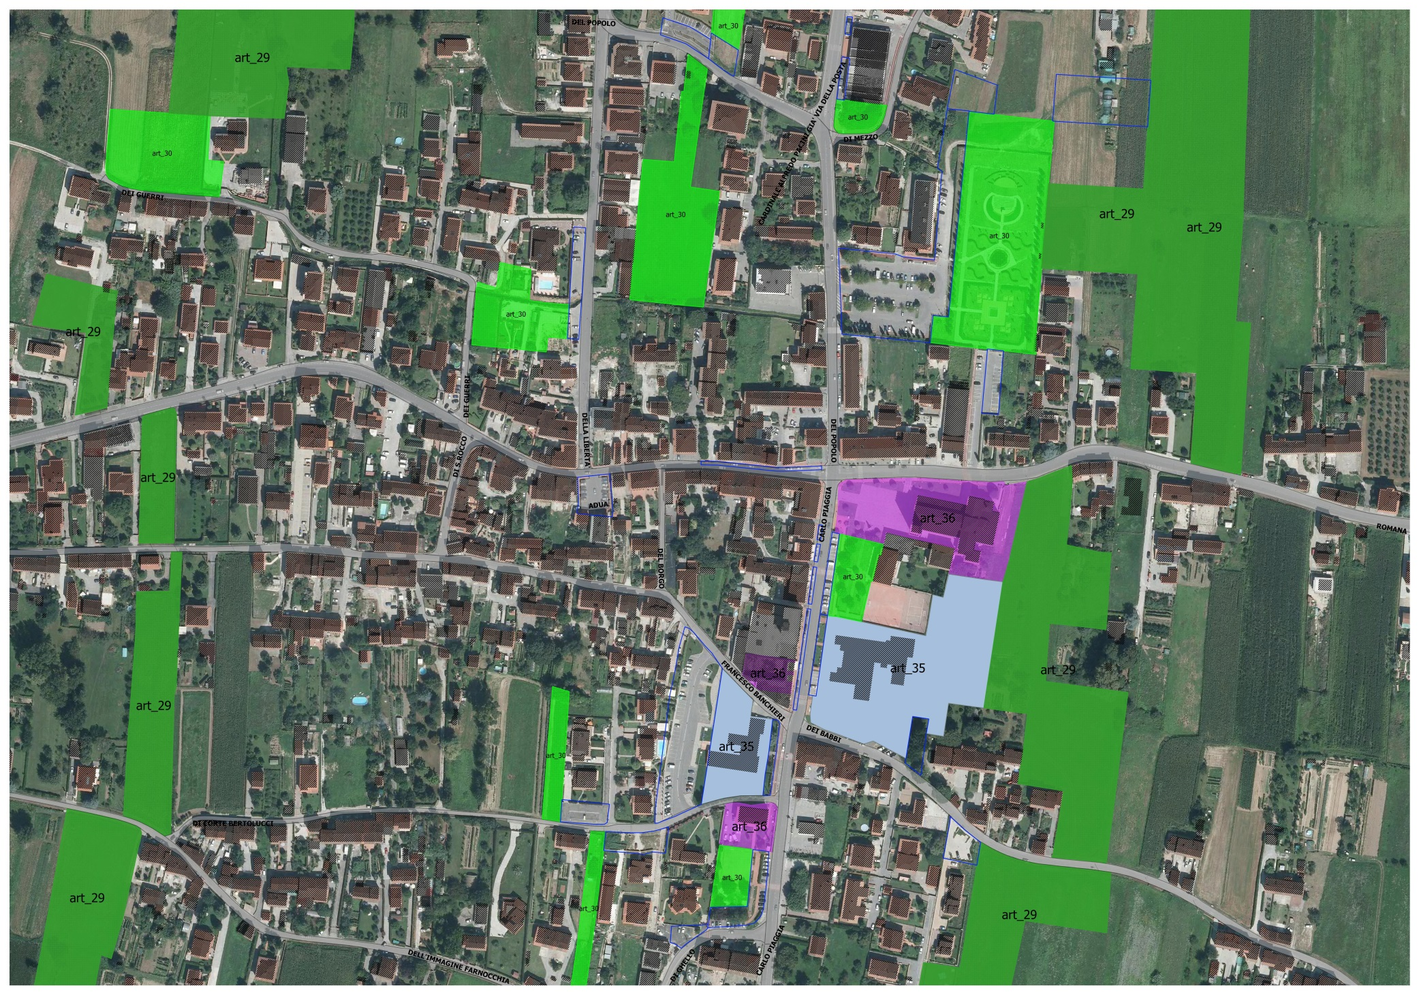

Slide 44
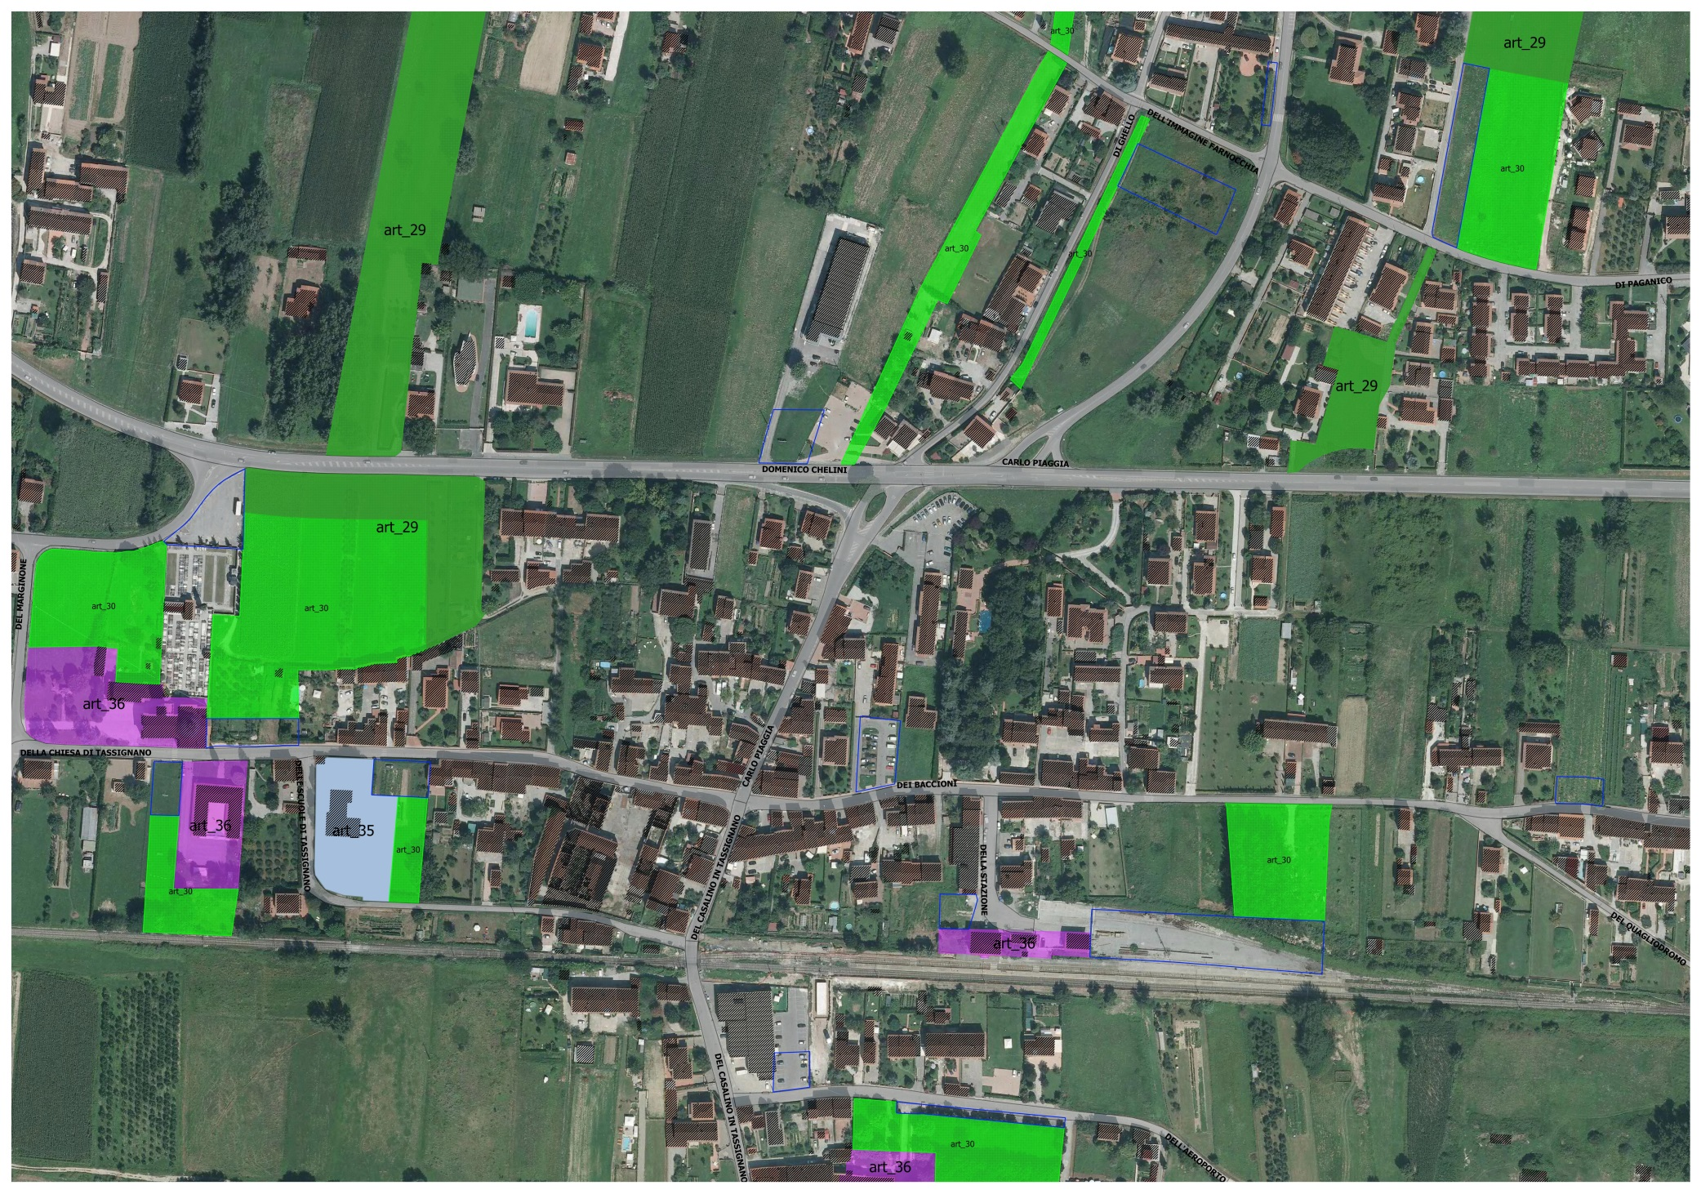

Slide 45
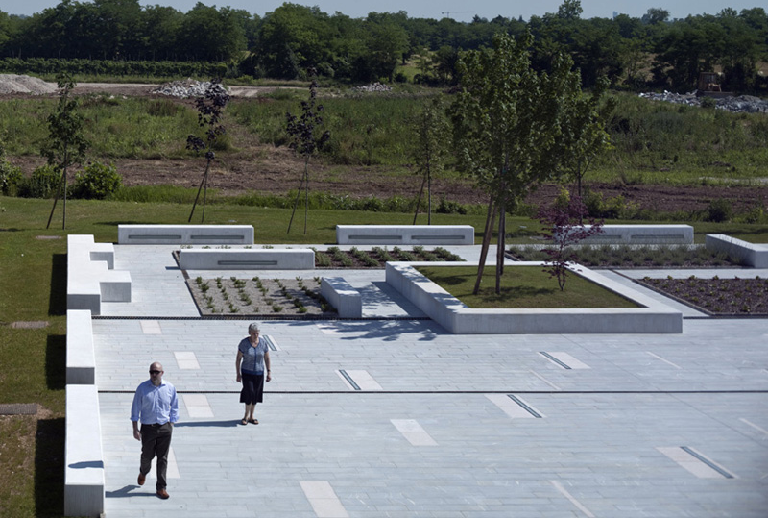
(NON) Esempi di spazio pubblico

Slide 46
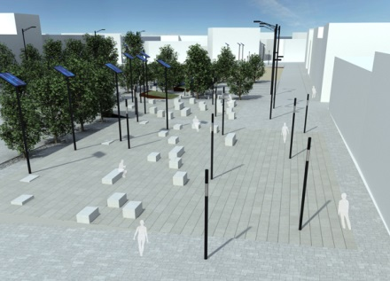
(NON) Esempi di spazio pubblico

Slide 47
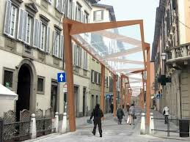
(NON) Esempi di spazio pubblico

Slide 48
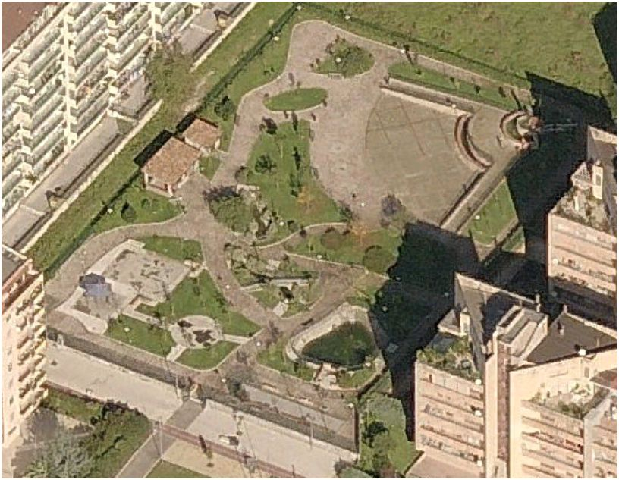
(NON) Esempi di spazio pubblico

Slide 49
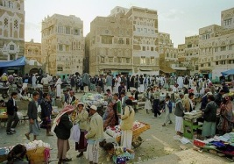
Esempi di spazio pubblico

Slide 50
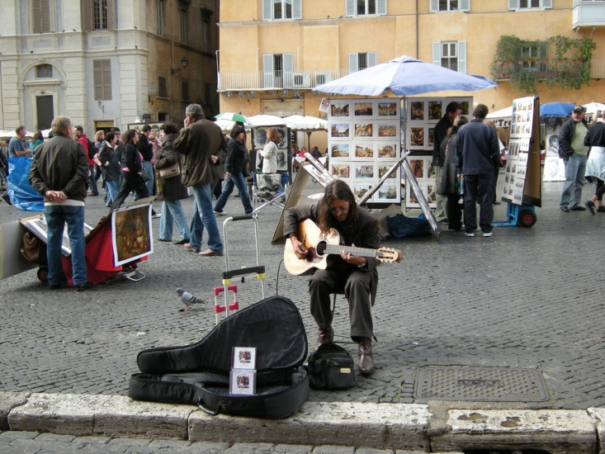
Esempi di spazio pubblico

Slide 51
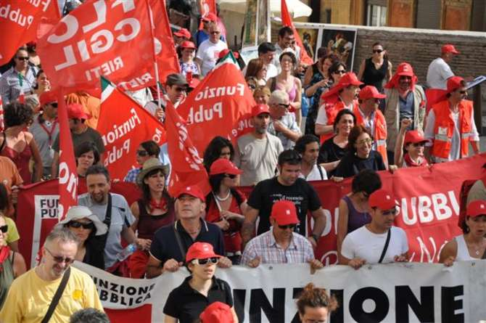
Esempi di spazio pubblico

Slide 52
….. continue

